Slide 1
第1章 开篇综述

Slide 2
课程内容
1.1 Python语言历史
1.2 Python语言设计哲学——Python之禅
1.3 Python语言特点
1.4 Python语言应用前景
1.5 如何获得帮助

Slide 3
1.1 Python语言历史

Slide 4
Python之父荷兰人吉多 范•罗苏姆（Guido van Rossum）在1989年圣诞节期间，在阿姆斯特丹，为了打发圣诞节的无聊时间，决心开发一门解释程序语言。1991年第一个Python解释器公开版发布，它是用C语言编写实现的，并能够调用C语言的库文件。Python一诞生就已经具有了类、函数和异常处理等内容；包含字典、列表等核心数据结构；以及模块为基础的拓展系统。
Python单词翻译为“蟒蛇”，想到这种动物不会有很愉快的感觉。那为什么这种新语言取名为Python呢？那是因为吉多喜欢看英国电视秀节目蒙提•派森的飞行马戏团（Monty Python’s Flying Circus），于是他将这种新语言起名为Python。

Slide 5
1.2 Python语言设计哲学——Python之禅

Slide 6
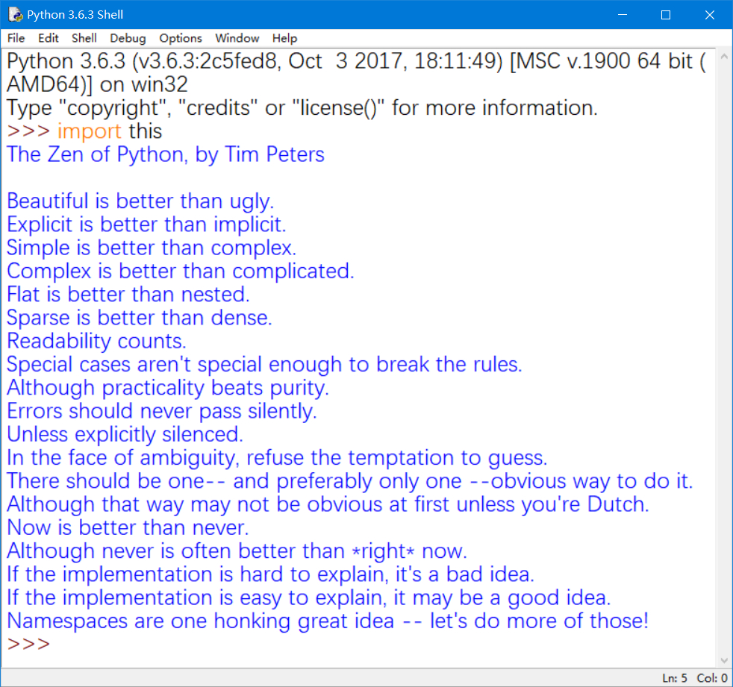
IDLE中Python之禅

Slide 7
Python之禅翻译解释如下：
Python之禅 by Tim Peters
优美胜于丑陋
明了胜于晦涩
简洁胜于复杂
复杂胜于凌乱
扁平胜于嵌套
宽松胜于紧凑
可读性很重要
即便是特例，也不可违背这些规则
不要捕获所有错误，除非你确定需要这样做
如果存在多种可能，不要猜测
通常只有唯一一种是最佳的解决方案
虽然这并不容易，因为你不是Python之父
做比不做要好，但不假思索就动手还不如不做
如果你的方案很难懂，那肯定不是一个好方案，反之亦然
命名空间非常有用，应当多加利用

Slide 8
1.3 Python语言特点

Slide 9
特点
1. 简单易学
2. 面向对象
3. 解释性
4. 免费开源
5. 可移植性
6. 胶水语言
7. 丰富的库
8. 规范的代码
9. 支持函数式编程
10. 动态类型

Slide 10
1.4 Python语言应用前景

Slide 11
前景
1. 桌面应用开发
2. Web应用开发
3. 自动化运维
4. 科学计算
5. 数据可视化
6. 网络爬虫
7. 人工智能
8. 大数据
9. 游戏开发

Slide 12
1.5 如何获得帮助

Slide 13
初学者必须要熟悉如下几个Python相关网址：
Python标准库：https://docs.python.org/3/library/index.html
Python HOWTO：https://docs.python.org/3/howto/index.html
Python教程：https://docs.python.org/3/tutorial/index.html
PEP规范 ：https://www.python.org/dev/peps/

Slide 14
